Slide 1
TREINAMENTO Apache maven
Indra Software Labs Brasil
DIA 4 – CONCEITOS avançados
21 DE JULHO DE 2016

Slide 2
Índice
01 Conceitos avançados
Ciclos de vida de construção
Fases e Metas
Perfis
Testes
Archetypes
02 Construindo um projeto multi-módulo
Utilizando archetype para gerar projeto
Utilizando repósitorio Indra coorporativo
Configurações de dependências JEE

Slide 3
revisando
TREINAMENTO MAVEN
O QUE FOI VISTO ATÉ AGORA?
Definição de Maven
Convenção sobre configuração
Instalação & repositório local
Modelo de objetos do projeto (POM)
Coordenadas
Estrutura de arquivos
Controle de dependências
Introdução à plugins
Criação e construção de um projeto básico e web

Slide 4
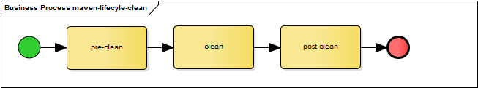
Ciclos de vida de construção
TREINAMENTO MAVEN
Maven trabalha no conceito de ciclos de vida de construção:
Processo de construção e distribuição do projeto é claramente definido
É necessário conhecer os comandos que se referem a cada fase e o POM se certifica que o resultado obtido será o esperado
Existem 3 ciclos de vida incluídos por padrão:
default: cuida da construção e implantação do projeto
clean: cuida da limpesa do projeto
site: cuida da criação do site de documentação do projeto
Cada ciclo de vida é composto por fases que representam um estágio do processo

Slide 5
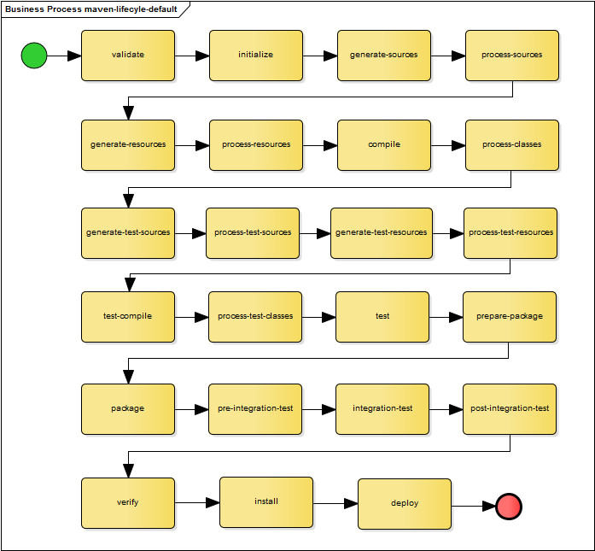
Ciclos de vida de construção
TREINAMENTO MAVEN

Slide 6
Fases e metas (phases & goals)
TREINAMENTO MAVEN
Cada etapa desse processo de construção é chamada de fase
Plugins são ativados ligando suas ações (metas/goals) a uma fase de construção
Um meta de plugin representa uma tarefa específica que contribui para a construção ou gerenciamento do projeto
Plugins podem ter mais de uma meta ligadas a diferentes fases
A mesma meta pode estar ligada a mais de uma fase
A mesma fase pode estar ligada a mais de uma meta
Se uma fase não tiver nenhuma meta ligada a ela esta fase não será executada
No exemplo a seguir os argumentos clean e package são fases enquanto dependency:copy-dependency é uma meta de um plugin:
mvn clean dependency:copy-dependency package
clean executa todas as fases do processo clean
dependency:copy-dependencies executa a meta específica do plugin
package executa as fase package e anteriores do processo padrão

Slide 7
TESTES
TREINAMENTO MAVEN
Na fase de testes do processo padrão de construção do Maven plugins realizam a execução de testes e geram relatórios
O plugin padrão de testes do Maven é o Surefire Plugin
Pode executar testes escritos em JUnit, TestNG ou Pojos
Outros plugins podem ligar-se as metas do Surefire para habilitar novas funcionalidades

Slide 8
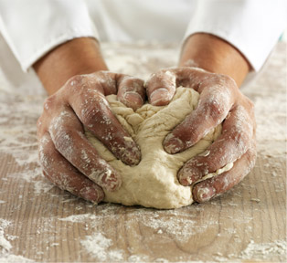
TESTES
TREINAMENTO MAVEN
Notes:
Mvn cobertura:cobertura

Slide 9

archetypes
TREINAMENTO MAVEN
Templates para criação de projetos Maven seguindo um padrão pré-definidos
Contém arquivos e estrutura inicial já definida
JAR contendo meta-dados e templates Velocity
Permite que um projeto seja criado rapidamente
Evita “copiar e colar” ao criar projetos similares
Novo projeto pode ser criado usando comando:
mvn archetype:generate

Slide 10
CRIANDO UM archetype
TREINAMENTO MAVEN
Criar um novo projeto Maven e pom.xml para o archetype
<project xmlns="http://maven.apache.org/POM/4.0.0"
xmlns:xsi="http://www.w3.org/2001/XMLSchema-instance"
xsi:schemaLocation="http://maven.apache.org/POM/4.0.0
http://maven.apache.org/xsd/maven-4.0.0.xsd">
<modelVersion>4.0.0</modelVersion>
<groupId>es.indra</groupId>
<artifactId>my-archetype-id</artifactId>
<version>1.0-SNAPSHOT</version>
<packaging>jar</packaging>
</project>
Criar uma descrição para o archetype
src/main/resources/META-INF/maven/archetype.xml:
<archetype xmlns="http://maven.apache.org/plugins/maven-archetype-plugin/archetype/1.0.0"
xmlns:xsi="http://www.w3.org/2001/XMLSchema-instance"
xsi:schemaLocation="http://maven.apache.org/plugins/maven-archetype-plugin/archetype/1.0.0
http://maven.apache.org/xsd/archetype-1.0.0.xsd">
<id>my-archetype-id</id>
<sources>
<source>src/main/java/App.java</source>
</sources>
<testSources>
<source>src/test/java/AppTest.java</source>
</testSources>
</archetype>

Slide 11
CRIANDO UM archetype
TREINAMENTO MAVEN
Criar os arquivos de protótipo
Os arquivos listados no arquivo arquetype.xml devem ser incluídos nos respectivos caminhos a partir de:
src/main/resources/archetype-resources/
Criar o pom.xml que será usado nos projetos gerados a partir desse archetype
src/main/resources/archetype-resources/pom.xml
<project xmlns="http://maven.apache.org/POM/4.0.0"
xmlns:xsi="http://www.w3.org/2001/XMLSchema-instance"
xsi:schemaLocation="http://maven.apache.org/POM/4.0.0
http://maven.apache.org/xsd/maven-4.0.0.xsd">
<modelVersion>4.0.0</modelVersion>
<groupId>${groupId}</groupId>
<artifactId>${artifactId}</artifactId>
<version>${version}</version>
<packaging>jar</packaging>
<dependencies>
...
</dependencies>
</project>

Slide 12
CRIANDO UM archetype: modo rápido
TREINAMENTO MAVEN
mvn install archetype:update-local-catalog
É possível usar um archetype para iniciar um projeto de archetype
mvn archetype:generate
-DgroupId=[your project's group id]
-DartifactId=[your project's artifact id]
-DarchetypeArtifactId=my-artifactid
-DarchetypeGrouptId=my-groupid
-DarchetypeVersion=my-version
-DinteractiveMode=false
Notes:
mvn archetype:create-from-project

Slide 13
Construindo um projeto jee multi-módulo
TREINAMENTO MAVEN

Slide 14
Antonio Fernando Amorim
Serviços Globais de Produção / Mercado Telecom afamorim@indracompany.com ISL Salvador
Av Tancredo Neves, Liz empresarial Segundo Andar
Iguatemi Salvador – BA
T +55 11 3025 1133 www.indracompany.com

